Slide 1
Escuela Normal de Educación Preescolar Licenciatura en Educación Preescolar Ciclo Escolar 2022-2023 Curso: Estrategias de Trabajo Docente Docente: Samantha Reyna Ramos “Planeación Primera Jornada de Práctica” Competencias: - Detecta los procesos de aprendizaje de sus alumnos para favorecer su desarrollo cognitivo y socioemocional. - Aplica el plan y programas de estudio para alcanzar los propósitos educativos y contribuir al pleno desenvolvimiento de las capacidades de sus alumnos. - Integra recursos de la investigación educativa para enriquecer su práctica profesional, expresando su interés por el conocimiento, la ciencia y la mejora de la educación. - Actúa de manera ética ante la diversidad de situaciones que se presentan en la práctica profesional. Alumna: Angela Lecely Cortes Villarreal Cuarto semestre 2° “A” 25 de abril del 2023

Slide 2
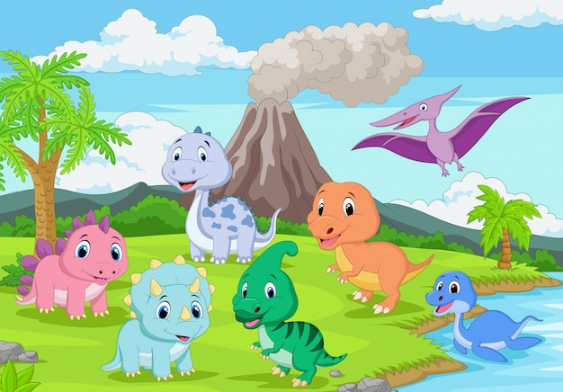
Escuela Normal de Educación Preescolar
Ciclo Escolar 2022 - 2023
Jardín de Niños Luis A. Beauregard (Anexo a la ENEP)
Clave: 05EJN0025J Zona Escolar: 1102 |  | Ubicación: H. Mass S/N Zona Centro Teléfono: 844 414 85 19
Maestra Titular: Alejandra Nayelli López Merino | Grado y Sección: 1° “C” Total de Alumnos: 28 Niños: 12 Niñas: 16 |  | Alumna Practicante: Angela Lecely Cortés Villarreal #6 2° “A”
Planeación del 20 al 31 de marzo | “Una Visita al Pasado”

Slide 3
“UNA VISITA AL PASADO”

Slide 4
Cronograma
Día/ Hora | Lunes | Martes | Miércoles | Jueves | Viernes
9:00 – 9:10 | INHABIL | Actividades Permanentes |  |  | CLASE PÚBLICA
9:00 – 9:30 | INHABIL | Pensamiento Matemático | Exploración del Mundo Natural | Canto | Exploración del Mundo Natural
9:30 – 10:00 | RECREO | RECESO
10:00 – 10:30 | INHABIL | Educación Física | Educación Física | Exploración del Mundo Natural | Teatro
10:30 – 11:00 | INHABIL | Lenguaje y Comunicación | Pensamiento Matemático | Lenguaje y Comunicación | Exploración del Mundo Natural
11:00 – 11:30 | INHABIL | Canto | Lenguaje y Comunicación | Exploración del Mundo Natural | Exploración del Mundo Natural
11:30 – 12:00 | INHABIL | Pensamiento Matemático | Pensamiento Matemático | Exploración del Mundo Natural | Lenguaje y Comunicación

Slide 5
Campo de Formación Académica: Lenguaje y Comunicación | Organizador Curricular 1: | Aprendizaje Esperado
 | Oralidad | Expresa con eficiencia sus ideas acerca de diversos temas y atiende lo que se dice en interacciones con otras personas.
 | Organizador Curricular 2:
 | Conversación
 | Organizador Curricular 1: | Explica al grupo ideas propias sobre algún tema o suceso, apoyándose en materiales consultados.
 | Estudio
 | Organizador Curricular 2:
 | Búsqueda. Análisis y Registro de Información
Campo de Formación Académica: Pensamiento Matemático | Organizador Curricular 1: | Aprendizaje Esperado
 | Número, Álgebra y Variación | Relaciona el número de elementos de una colección con la sucesión numérica escrita, del 1 al 30.
 | Organizador Curricular 2:
 | Número
 | Organizador Curricular 1: | Reproduce modelos con formas, figuras y cuerpos geométricos.
 | Forma, Espacio y Medida
 | Organizador Curricular 2:
 | Figuras y Cuerpos Geométricos

Slide 6
Campo de Formación Académica: Exploración y Comprensión del Mundo Natural y Social | Organizador Curricular 1: | Aprendizaje Esperado
 | Mundo Natural | Comunica sus hallazgos al observar seres vivos, fenómenos y elementos naturales, utilizando registros propios y recursos impresos.
 | Organizador Curricular 2:
 |  | Describe y explica las características comunes que identifica entre seres vivos y elementos que observa en la naturaleza.
 | Exploración de la Naturaleza

Slide 7
Campo de Formación Académica: Pensamiento Matemático |  |  | Organizador Curricular 1: Número, Álgebra y Variación
 |  |  | Organizador Curricular 2: Número
Fecha: Martes 21 de marzo |  |  | “Paleontólogos”
Momentos | Actividades, Organización y Consignas | Recursos |  | Lugar y tiempo | Organización | Aprendizaje Esperado
INICIO | Arma y pega el rompecabezas que recibió. | Rompecabezas (anexo…) |  | Salón de clases 10 minutos | Equipo de mesa | Relaciona el número de elementos de una colección con la sucesión numérica escrita, del 1 al 30.
DESARROLLO | Arma y pega el esqueleto del dinosaurio. | Figura de dinosaurio Cotonetes Pegamento |  | Salón de clases 12 minutos | Individual
CIERRE | Cuenta los huesos que conforman el esqueleto y escribe el número. | Lápiz Actividad de dinosaurio |  | Salón de clases 8 minutos | Individual
Ajustes Razonables: |  |  | Observaciones:

Slide 8
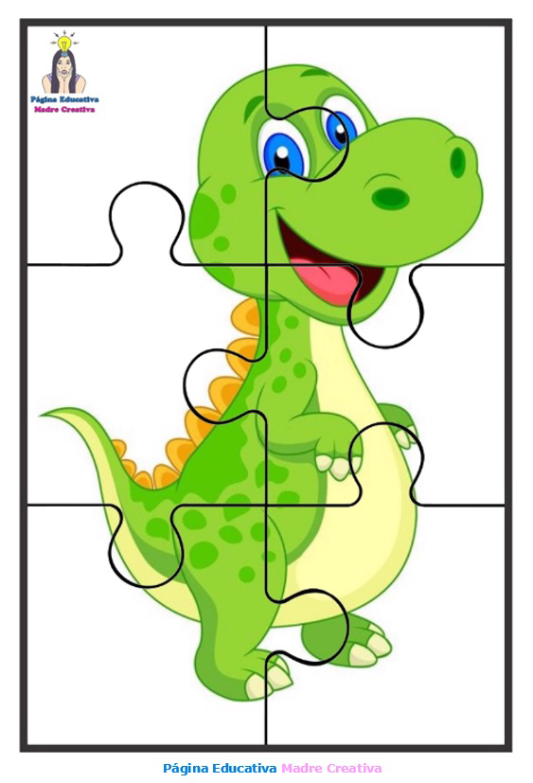
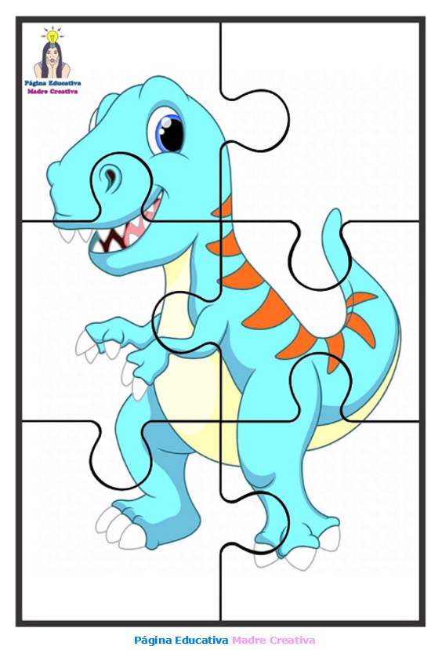
ANEXO

Slide 9
Campo de Formación Académica: Lenguaje y Comunicación |  |  | Organizador Curricular 1: Búsqueda
 |  |  | Organizador Curricular 2: Búsqueda. Análisis y Registro de Información
Fecha: Martes 21 de marzo |  |  | “Somos pterodáctilos”
Momentos | Actividades, Organización y Consignas | Recursos |  | Lugar y tiempo | Organización | Aprendizaje Esperado
INICIO | Escucha la información del pterodáctilo. | Texto informativo |  | Salón de clases 6 minutos | Grupal | Explica al grupo ideas propias sobre algún tema o suceso, apoyándose en materiales consultados.
DESARROLLO | Elabora con material reciclado un pterodáctilo. | Pintura Cartón Tubo de cartón Tijeras Pegamento |  | Salón de clases 15 minutos | Individual
CIERRE | Explica con sus palabras las características del dinosaurio. | Maqueta |  | Salón de clases 10 minutos | Grupal
Ajustes Razonables: |  |  | Observaciones:

Slide 10
Campo de Formación Académica: Pensamiento Matemático |  |  | Organizador Curricular 1: Número, Álgebra y Variación
 |  |  | Organizador Curricular 2: Número
Fecha: Martes 21 de marzo |  |  | “Siguiendo Huellas”
Momentos | Actividades, Organización y Consignas | Recursos |  | Lugar y tiempo | Organización | Aprendizaje Esperado
INICIO | Arma la colección de dinosaurios que la maestra indica. | Dinosaurios de plástico. |  | Patio 10 minutos | Equipo de 4 | Relaciona el número de elementos de una colección con la sucesión numérica escrita, del 1 al 30.
DESARROLLO | Cuenta las huellas de los dinosaurios y selecciona el número de la colección. | Tapete con huellas Marcador |  | Patio 12 minutos | Grupal
CIERRE | Cuenta las huellas que la maestra pinta en el cartelón y marca el número en la arena. | Plato Arena |  | Salón de clases 10 minutos | Individual
Ajustes Razonables: |  |  | Observaciones:

Slide 11
Campo de Formación Académica: Exploración y Comprensión del Mundo Natural y Social |  |  | Organizador Curricular 1: Mundo Natural
 |  |  | Organizador Curricular 2: Exploración de la Naturaleza
Fecha: Miércoles 22 de marzo |  |  | “Paleontologos”
Momentos | Actividades, Organización y Consignas | Recursos |  | Lugar y tiempo | Organización | Aprendizaje Esperado
INICIO | Escucha la explicación de lo que es un fósil. | No se necesita |  | Salón de clases 5 minutos | Grupal | Comunica sus hallazgos al observar seres vivos, fenómenos y elementos naturales, utilizando registros propios y recursos impresos.
DESARROLLO | Realiza fósiles caseros siguiendo las instrucciones de la maestra. | Harina Agua Sal Recipiente Figuras/Huesos/Hojas |  | Patio 20 minutos | Equipo de mesa
CIERRE | Juega a ser paleontólogo y busca restos de dinosaurios, fósiles y huevos. | No se necesita |  | Patio 20 minutos | Grupal
Ajustes Razonables: |  |  | Observaciones:

Slide 12
Campo de Formación Académica: Pensamiento Matemático |  |  |  | Organizador Curricular 1: Forma, Espacio y Medida
 |  |  |  | Organizador Curricular 2: Figuras y Cuerpos Geométricos
Fecha: Miércoles 22 de marzo |  |  |  | “Construyendo Dinosaurios”
Momentos | Actividades y Consignas | Recursos |  | Lugar y tiempo | Organización | Aprendizaje Esperado
INICIO | Observa imágenes del Brontosaurio y del Estegosaurio y escucha sus características. | Imágenes (anexo…) |  | Salón de clases 6 minutos | Grupal | Reproduce modelos con formas, figuras y cuerpos geométricos.
DESARROLLO | Reproduce un dinosaurio con las figuras que recibe y las pega en una hoja. | Figuras de fomi Hoja de maquina Pegamento |  | Salón de clases 10 minutos | Individual
CIERRE | Menciona cómo es el dinosaurio que elaboro y comenta cuántas y cuáles figuras utilizó. | No se necesita |  | Salón de clases 10 minutos | Grupal
Ajustes Razonables: |  |  | Observaciones:

Slide 13
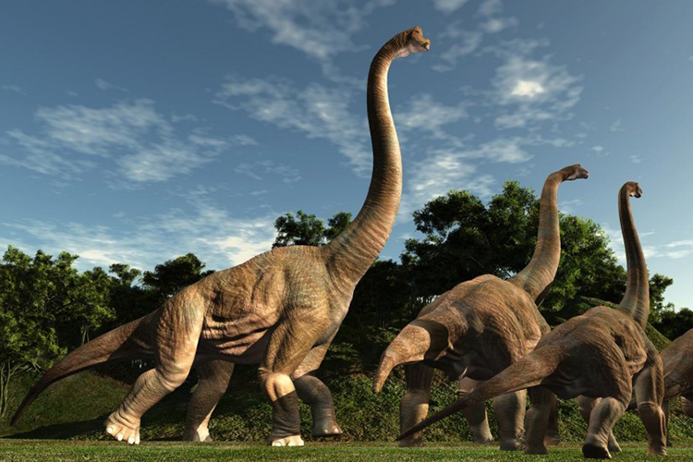
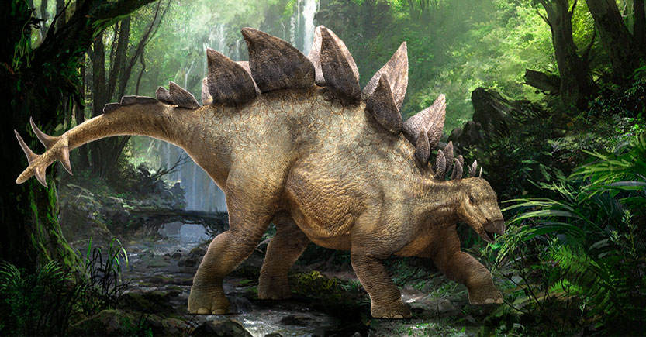
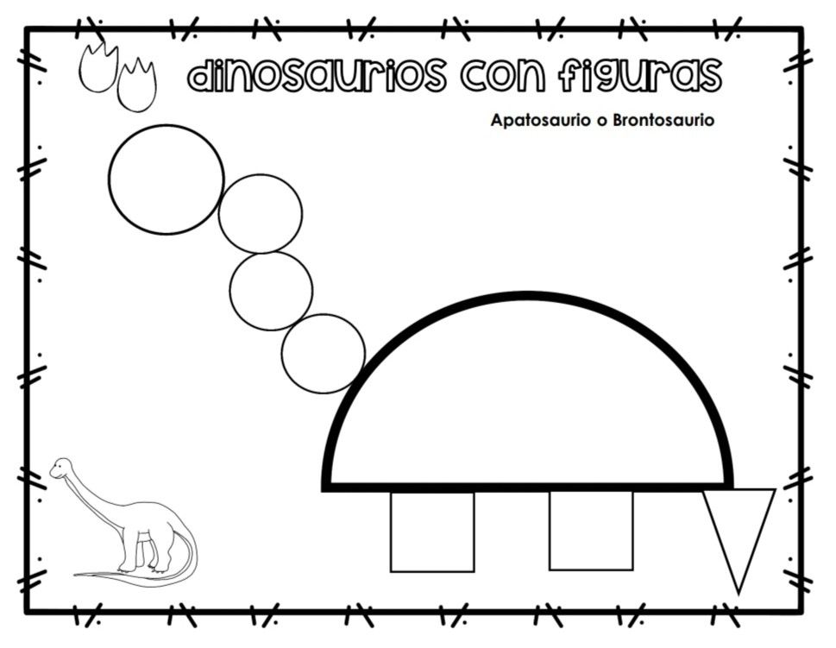
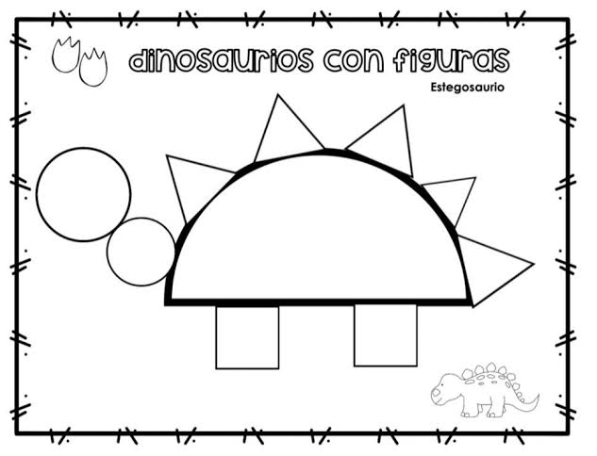
ANEXO

Slide 14
Campo de Formación Académica: Lenguaje y Comunicación |  |  | Organizador Curricular 1: Oralidad
 |  |  | Organizador Curricular 2: Conversación
Fecha: Miércoles 22 de marzo |  |  | “T-Rex”
Momentos | Actividades, Organización y Consignas | Recursos |  | Lugar y tiempo | Organización | Aprendizaje Esperado
INICIO | Escucha las indicaciones de la maestra. | No se necesita |  | Salón de clases 5 minutos | Grupal | Expresa con eficiencia sus ideas acerca de diversos temas y atiende lo que se dice en interacciones con otras personas.
DESARROLLO | Escucha y observa el pictograma… | Cuento (anexo…) |  | Salón de clases 12 minutos | Grupal
CIERRE | Comenta junto con el grupo opiniones del cuento. | No se necesita |  | Salón de clases 12 minutos | Grupal
Ajustes Razonables: |  |  | Observaciones:

Slide 15
Campo de Formación Académica: Pensamiento Matemático |  |  |  | Organizador Curricular 1: Número, Álgebra y Variación
 |  |  |  | Organizador Curricular 2: Número
Fecha: Miércoles 22 de marzo |  |  |  | “Alimentando al Dino”
Momentos | Actividades, Organización y Consignas | Recursos |  |  | Lugar y tiempo | Organización | Aprendizaje Esperado
INICIO | Juega al memorama. | Memorama (anexo…) |  |  | Salón de clases 10 minutos | Equipo de mesa | Relaciona el número de elementos de una colección con la sucesión numérica escrita, del 1 al 30.
DESARROLLO | Coloca en la boca del dinosaurio la cantidad de plantas que indique el dado. Recibe la figura de un dinosaurio. | Caja de dinosaurio Dado Figuras de plantas |  |  | Salón de clases 10 minutos | Grupal
CIERRE | Coloca la cantidad de horquillas que indique el dado y escribe el número | Lápiz Figura de dinosaurio (anexo…) Dado Horquillas |  |  | Salón de clases 10 minutos | Individual
Ajujstes Razonables: |  |  | Observaciones:

Slide 16
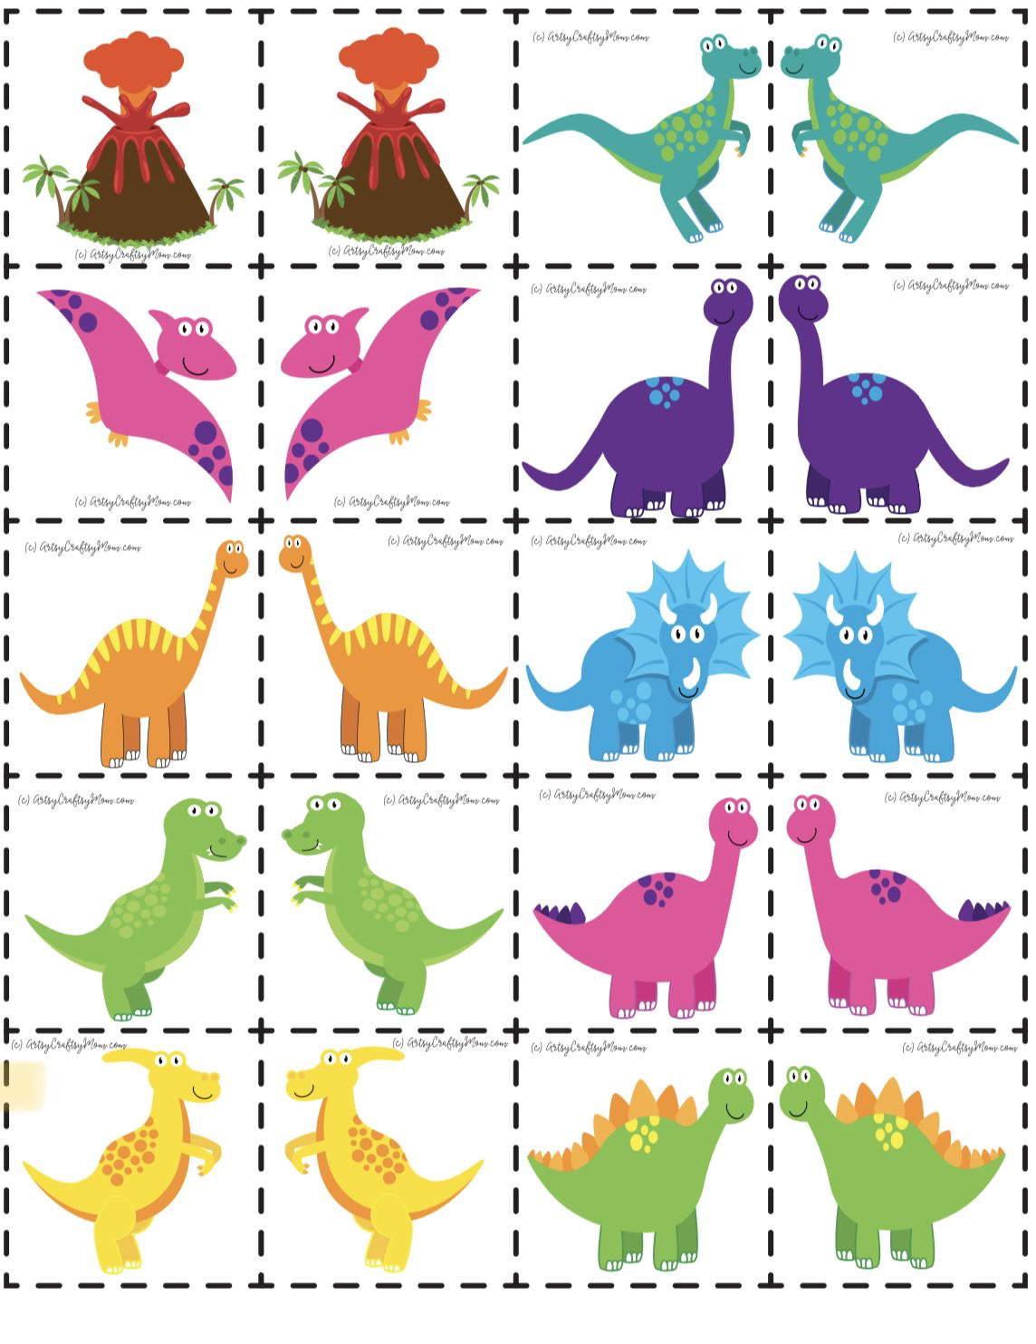
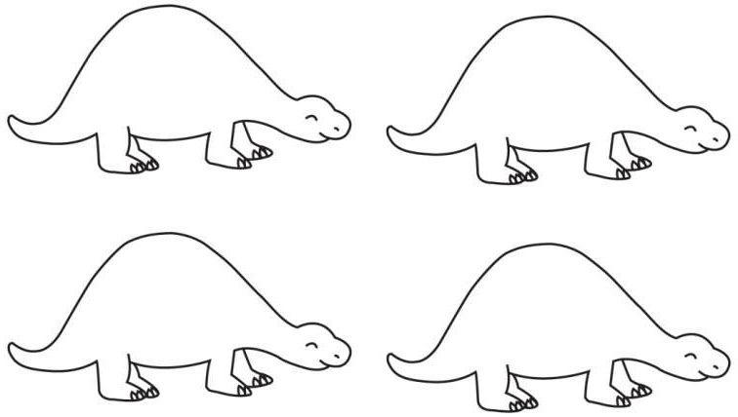
ANEXO

Slide 17
Campo de Formación Académica: Exploración y Comprensión del Mundo Natural y Social |  |  | Organizador Curricular 1: Mundo Natural
 |  |  | Organizador Curricular 2: Exploración de la Naturaleza
Fecha: Jueves 23 de marzo |  |  | “Erupción”
Momentos | Actividades, Organización y Consignas | Recursos |  | Lugar y tiempo | Organización | Aprendizaje Esperado
INICIO | Escucha las indicaciones de la maestra y lo que es un volcán. | No se necesita |  | Salón de clases 5 minutos | Grupal | Comunica sus hallazgos al observar seres vivos, fenómenos y elementos naturales, utilizando registros propios y recursos impresos.
DESARROLLO | Pinta el volcán. Agrega los ingredientes. Observa lo que sucede. | Molde de un volcán. Colorante Vinagre Bicarbonato Jabón liquido |  | Patio 20 minutos | Equipo de 5-6
CIERRE | Comenta que fue lo que sucedió. | No se necesita |  | Patio 10 minutos | Grupal
Ajustes Razonables: |  |  | Observaciones:

Slide 18
Campo de Formación Académica: Lenguaje y Comunicación |  |  | Organizador Curricular 1: Oralidad
 |  |  | Organizador Curricular 2: Conversación
Fecha: Jueves 23 de marzo |  |  | “Conociendo el pasado”
Momentos | Actividades, Organización y Consignas | Recursos |  | Lugar y tiempo | Organización | Aprendizaje Esperado
INICIO | Escucha las indicaciones de la maestra. | No se necesita |  | Salón de clases 5 minutos | Grupal | Expresa con eficiencia sus ideas acerca de diversos temas y atiende lo que se dice en interacciones con otras personas.
DESARROLLO | Escucha y observa el cuento “La extinción de los Dinosaurios” | Cuento (anexo…) |  | Salón de clases 12 minutos | Grupal
CIERRE | Comenta junto con el grupo opiniones del cuento. | No se necesita |  | Salón de clases 12 minutos | Grupal
Ajustes Razonables: |  |  | Observaciones:

Slide 19
ANEXOS
Hace 65 millones de años la Tierra era muy distinta a como hoy la conocemos.Los hombres aún no la habitaban y la mayoría de los animales eran muy diferentes a los de ahora.Había peces en el mar, aves en el cielo y criaturas en la Tierra, pero sobre todas las especies reinaba una: los Dinosaurios.
Los había tan pequeños como un conejo, tan grandes como una casa y tan pesados como un avión. Dominaban la Tierra, vivían por todas partes; campos, bosques, playas, y eran felices disfrutando de un lugar que les daba todo lo que necesitaban y en el que casi no había peligros para ellos. Los pequeños dinosaurios salían a jugar con sus amigos, los mayores iban a cazar para alimentarse, otros disfrutaban de las hiervas que la tierra les daba y durante 160 millones de años disfrutaron de una vida de lo más tranquila y relajada.
Antes de seguir la historia vamos a conocer a algunos dinosaurios para saber bien de quién hablamos.
El Tiranosaurio Rex: Su nombre significa el Reptil Tirano. Medía hasta 14 metros y pesaba hasta 7 toneladas, lo mismo que 100 hombres juntos. Era el carnívoro más voraz y peligroso de cuantos han existido y cualquier animal que se cruzara en su camino corría el riesgo de ser devorado. Esto la ha valido para ser recordado como el dinosaurio más temido de todos.
Diplodocus: Uno de los dinosaurios más grandes que ha existido jamás.
Media como un campo de baloncesto y pesaba como un camión. Y ese tremendo cuerpo lo alimentaba solo con frutos de los árboles y helechos. Así que imagínate la cantidad de fruta y verdura que comía cada día... Su cola, que medía varios metros, era fina en su extremo y la utilizaba como un látigo para defenderse de los ataques de otros dinosaurios.
Brachiosaurus: Su nombre significa "Reptil con brazos", y era mucho más grande aún que el Diplodocus. Tanto que no temía a los depredadores porque no podían con él, ni lo intentaban. Así que, con su gran cuello y sus largas patas delanteras, se dedicaba a comer tranquilamente de las copas de los árboles como ahora hacen las jirafas. Era un dinosaurio tranquilo, feliz y con un corazón tan grande que un hombre entraría dentro de él.
Triceratops : Su nombre significa "Horrible cabeza con tres cuernos" y fue uno de los dinosaurios con cuernos más grande que ha existido. Pero era herbívoro, se alimentaba de plantas que cortaba con su enorme pico muy parecido al de los loros. Aunque no por eso dejaba de ser peligroso para otros animales. Si se enfadaba y decidía embestir con los cuernos... iPeligro!
Pteranodon: Es una de las mayores criaturas que ha surcado los cielos y en realidad no es un dinosaurio, es un reptil prehistórico volador. Aunque su cuerpo era del tamaño de un pavo, tenía una cabeza de casi dos metros y unas alas de casi ocho.
Cuando estaba en tierra apoyaba los tres dedos que tenía en ellas para poder sostenerse. Y para alimentarse iba al mar, se elevaba en el cielo y con su gran vista se lanzaba al agua en picado a por los peces como hacen hoy algunas aves. Un pajarito muy peligroso.
Ictiosaurio: Un reptil de mar primo de los actuales lagartos y serpientes, aunque se parecía más a un tiburón o a un delfín. Su largo hocico estaba plagado de afilados dientes que si se le rompían eran remplazados por otros nuevos. Sin embargo, no disponían de sonar como los peces actuales, asi que desarrollaron unos grandes ojos para poder ver a largas distancias debajo del agua y encontrar a sus presas. Era un diablo del mar.
Un día la vida cambió para siempre sin que los dinosaurios se dieran cuenta de qué estaba pasando.
Disfrutaban de una mañana de sol, los Tiranosaurios Rexs habían salido a comer, era el animal más peligroso de todos. Grande, muy fuerte y capaz de comerse a cualquier otro animal aunque fuera tan enorme como un hipopótamo. Todo valía para saciar su hambre.
Estaban acechando a sus presas cuando vieron una extraña luz en el cielo. Parecía un sol que se movía a gran velocidad y se acercaba cada vez más a ellos. Pronto, la luz fue cegadora y casi no se veían ni siquiera los unos a los otros. A una velocidad mucho mayor de la que puede alcanzar un cohete un meteorito del tamaño de una gran ciudad chocó contra la Tierra. Su impacto fue tan violento que equivaldría a la explosión de millones y millones de bombas al mismo tiempo.

Slide 20
Campo de Formación Académica: Exploración y Comprensión del Mundo Natural y Social |  |  | Organizador Curricular 1: Mundo Natural
 |  |  | Organizador Curricular 2: Exploración de la Naturaleza
Fecha: Jueves 23 de marzo |  |  | “Somos Dinosaurios”
Momentos | Actividades, Organización y Consignas | Recursos |  | Lugar y tiempo | Organización | Aprendizaje Esperado
INICIO | Escucha las explicación sobre los dinosaurios herbívoros y carnívoros. | Imágenes de dinosaurios |  | Salón de clases 5 minutos | Grupal | Describe y explica las características comunes que identifica entre seres vivos y elementos que observa en la naturaleza.
DESARROLLO | Colorea y arma la mascara que recibió. | Colores Mascara (anexo…) |  | Salón de clases 20 minutos | Individual
CIERRE | Se reúne con los compañeros que tengan la misma mascara y comenta características del dinosaurio que es. | No se necesita |  | Salón de clases 10 minutos | Grupal
Ajustes Razonables: |  |  | Observaciones:

Slide 21
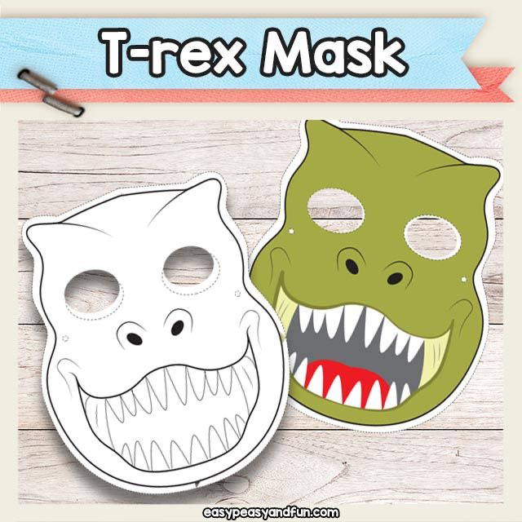
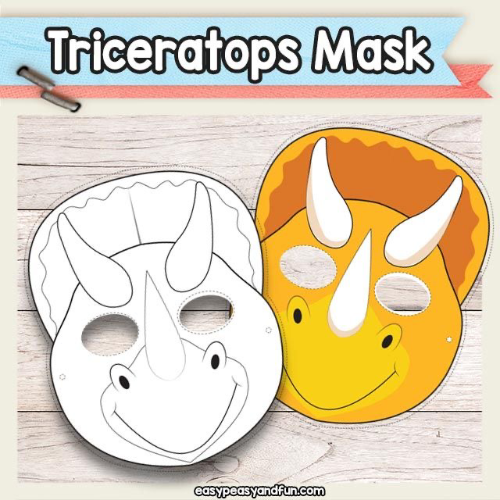
ANEXOS

Slide 22
Escuela Normal de Educación Preescolar
Ciclo Escolar 2022 - 2023
Jardín de Niños Luis A. Beauregard (Anexo a la ENEP)
Clave: 05EJN0025J Zona Escolar: 1102 |  | Ubicación: H. Mass S/N Zona Centro Teléfono: 844 414 85 19
Maestra Titular: Alejandra Nayelli López Merino | Grado y Sección: 1° “C” Total de Alumnos: 28 Niños: 12 Niñas: 16 |  | Alumna Practicante: Angela Lecely Cortés Villarreal #6 2° “A”
Planeación del 27 al 31 de marzo | “Una Visita al Pasado”

Slide 23
Cronograma
Día/ Hora | Lunes | Martes | Miércoles | Jueves | Viernes
9:00 – 9:10 | Actividades Permanentes | Observación de Practicante de la Vizcaya | Actividades Permanentes | Festival de Primavera | Consejo Técnico
9:00 – 9:30 | Honores a la Bandera |  | Pensamiento Matemático | Canto | Exploración del Mundo Natural
9:30 – 10:00 | RECESO |  | RECESO
10:00 – 10:30 | Lenguaje y Comunicación |  | Educación Física |  | Teatro
10:30 – 11:00 | Computación |  | Pensamiento Matemático |  | Exploración del Mundo Natural
11:00 – 11:30 | Pensamiento Matemático |  | Exploración del Mundo Natural |  | Exploración del Mundo Natural
11:30 – 12:00 | Pensamiento Matemático |  | Exploración del Mundo Natural |  | Lenguaje y Comunicación

Slide 24
Campo de Formación Académica: Lenguaje y Comunicación |  |  | Organizador Curricular 1: Búsqueda
 |  |  | Organizador Curricular 2: Búsqueda. Análisis y Registro de Información
Fecha: Lunes 27 de marzo |  |  | “Somos pterodáctilos”
Momentos | Actividades, Organización y Consignas | Recursos |  | Lugar y tiempo | Organización | Aprendizaje Esperado
INICIO | Escucha la información del pterodáctilo. | Texto informativo |  | Salón de clases 6 minutos | Grupal | Explica al grupo ideas propias sobre algún tema o suceso, apoyándose en materiales consultados.
DESARROLLO | Elabora con material reciclado un pterodáctilo. | Pintura Cartón Tubo de cartón Tijeras Pegamento |  | Salón de clases 15 minutos | Individual
CIERRE | Explica con sus palabras las características del dinosaurio. | Maqueta |  | Salón de clases 10 minutos | Grupal
Ajustes Razonables: |  |  | Observaciones:

Slide 25
Campo de Formación Académica: Pensamiento Matemático |  |  |  | Organizador Curricular 1: Número, Álgebra y Variación
 |  |  |  | Organizador Curricular 2: Número
Fecha: Lunes 27 de marzo |  |  |  | “Alimentando al Dino”
Momentos | Actividades, Organización y Consignas | Recursos |  |  | Lugar y tiempo | Organización | Aprendizaje Esperado
INICIO | Juega al memorama. | Memorama (anexo…) |  |  | Salón de clases 10 minutos | Equipo de mesa | Relaciona el número de elementos de una colección con la sucesión numérica escrita, del 1 al 30.
DESARROLLO | Coloca en la boca del dinosaurio la cantidad de plantas que indique el dado. Recibe la figura de un dinosaurio. | Caja de dinosaurio Dado Figuras de plantas |  |  | Salón de clases 10 minutos | Grupal
CIERRE | Coloca la cantidad de horquillas que indique el dado y escribe el número | Lápiz Figura de dinosaurio (anexo…) Dado Horquillas |  |  | Salón de clases 10 minutos | Individual
Ajustes Razonables: |  |  | Observaciones:

Slide 26
ANEXO

Slide 27
Campo de Formación Académica: Pensamiento Matemático |  |  |  | Organizador Curricular 1: Número, Álgebra y Variación
 |  |  |  | Organizador Curricular 2: Número
Fecha: Lunes 27 de marzo |  |  |  | “A contar los huevos de dinosaurios”
Momentos | Actividades, Organización y Consignas | Recursos |  |  | Lugar y tiempo | Organización | Aprendizaje Esperado
INICIO | Coloca en el pizarrón la cantidad de huellas que marca el dado. | Huellas Dado |  |  | Salón de clases 10 minutos | Grupal | Relaciona el número de elementos de una colección con la sucesión numérica escrita, del 1 al 30.
DESARROLLO | Escribe y cuenta la sucesión numérica. | Anexo |  |  | Salón de clases 15 minutos | Individual
CIERRE | Colorea la cantidad de huevos que el numero señala. | Anexo |  |  | Salón de clases 10 minutos | Individual
Ajustes Razonables: |  |  | Observaciones:

Slide 28
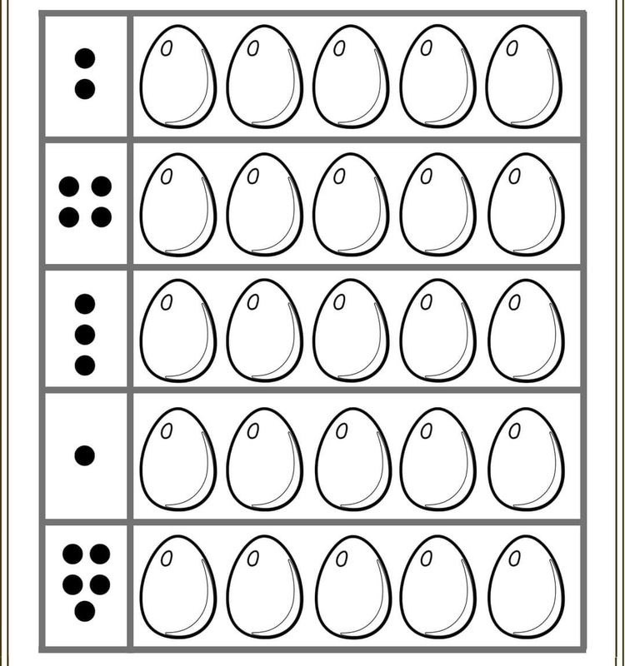
ANEXO

Slide 29
Campo de Formación Académica: Pensamiento Matemático |  |  | Organizador Curricular 1: Número, Álgebra y Variación
 |  |  | Organizador Curricular 2: Número
Fecha: Miércoles 29 de marzo |  |  | “En la búsqueda”
Momentos | Actividades, Organización y Consignas | Recursos |  | Lugar y tiempo | Organización | Aprendizaje Esperado
INICIO | Busca y recolecta cascarones de huevo. | Cascarones Plato |  | Patio 15 minutos | Individual | Relaciona el número de elementos de una colección con la sucesión numérica escrita, del 1 al 30.
DESARROLLO | Realiza el conteo de los cascarones que recolectó. | Cascarones |  | Salón de clases 10 minutos | Individual
CIERRE | Relaciona el número con la colección de cascarones que recolectó. | Números Cascarones |  | Salón de clases 10 minutos | Individual
Ajustes Razonables: |  |  | Observaciones:

Slide 30
Campo de Formación Académica: Exploración y Comprensión del Mundo Natural y Social |  |  | Organizador Curricular 1: Mundo Natural
 |  |  | Organizador Curricular 2: Exploración de la Naturaleza
Fecha: Jueves 23 de marzo |  |  | “Somos Dinosaurios”
Momentos | Actividades, Organización y Consignas | Recursos |  | Lugar y tiempo | Organización | Aprendizaje Esperado
INICIO | Escucha y observa el video “Paleontólogos | Trabajos y Profesiones| Fósiles de Dinosaurios | JunyTony en español”. https://www.youtube.com/watch?v=lxpwXKurBqk | Video Audio Pantalla |  | Salón de clases 5 minutos | Grupal | Experimenta con objetos y materiales para poner a prueba ideas y supuestos.
DESARROLLO | Juega que es un explorador e imagina que observa a los dinosaurios (juego simbólico). Busca y observa fósiles de dinosaurios. Arma el esqueleto de un dinosaurio. Cuenta los huesos que utilizo para armar el esqueleto. | Huesos |  | Patio 60 minutos | Grupal y equipo
CIERRE | Comenta que fue lo que le gusto y que aprendió sobre los dinosaurios | No se necesita |  | Salón de clases 12 minutos | Grupal
Ajustes Razonables: |  |  | Observaciones:

Slide 31
RÚBRICAS
Campo de Formación Académica: Lenguaje y Comunicación
0rganizador Curricular 1: Oralidad |  | Organizador Curricular 2: Conversación
Aprendizaje Esperado: Expresa con eficiencia sus ideas acerca de diversos temas y atiende lo que se dice en interacciones con otras personas.
Sobresaliente | Satisfactorio | Básico | Insuficiente
Expresa ideas de manera organizada y estructurada de diversos temas y atiende los comentarios que otras personas le expresan. | Expresa con eficiencia sus ideas acerca de diversos temas y atiende lo que se dice en interacciones con otras personas. | Con algo de apoyo expresa sus ideas acerca de diversos temas y atiende lo que se dice en interacciones con otras personas. | Aún con apoyo se le dificulta expresar con eficiencia sus ideas acerca de diversos temas y atiende lo que se dice en interacciones con otras personas.
Campo de Formación Académica: Lenguaje y Comunicación
0rganizador Curricular 1: Estudio |  | Organizador Curricular 2: Búsqueda, Análisis y Registro de información.
Aprendizaje Esperado: Explica al grupo ideas propias sobre algún tema o suceso, apoyándose en materiales consultados.
Sobresaliente | Satisfactorio | Básico | Insuficiente
Muestra habilidad para expresarse con claridad, fluidez, coherencia y seguridad ideas centrales del tema investigado. | Expresa al grupo ideas propias sobre algún temas o suceso apoyándose en materiales consultados. | Con algo de apoyo expresar al grupo ideas propias sobre algún temas o suceso apoyándose en materiales consultados. | Aún con apoyo se le dificulta expresar al grupo ideas propias sobre algún temas o suceso apoyándose en materiales consultados.

Slide 32
RÚBRICAS
Campo de Formación Académica: Pensamiento Matemático
0rganizador Curricular 1: Numero, Algebra y Variación |  | Organizador Curricular 2: Número
Aprendizaje Esperado: Relaciona el número de elementos de una colección con la sucesión numérica escrita, del 1 al 30.
Sobresaliente | Satisfactorio | Básico | Insuficiente
Relaciona el número de elementos de una colección con la sucesión numérica oral y escrita del 1 al 30. | Relaciona el número de elementos de una colección con la sucesión numérica escrita del 1 al 30. | Con apoyo relaciona el número de elementos de una colección con la sucesión numérica escrita del 1 al 30. | Aún con apoyo muestra dificultad para relacionar el número de elementos de una colección con la sucesión numérica escrita del 1 al 30.
Campo de Formación Académica: Pensamiento Matemático
0rganizador Curricular 1: Forma, Espacio y Medida |  | Organizador Curricular 2: Figuras y Cuerpos Geométricos
Aprendizaje Esperado: Reproduce modelos con formas, figuras y cuerpos geométricos.
Sobresaliente | Satisfactorio | Básico | Insuficiente
Muestra habilidad para identificar figuras y cuerpos geométricos, y reproducir modelos presentados. | Reproduce modelos con formas, figuras y cuerpos geométricos. | Con algo de apoyo reproduce modelos con formas, figuras y cuerpos geométricos. | Aún con apoyo se le dificulta reproducir modelos con formas, figuras y cuerpos geométricos.

Slide 33
RÚBRICAS
Campo de Formación Académica: Exploración y Comprensión del Mundo Natural y Social
0rganizador Curricular 1: Mundo Natural |  | Organizador Curricular 2: Exploración de la Naturaleza
Aprendizaje Esperado: Comunica sus hallazgos al observar seres vivos, fenómenos y elementos naturales, utilizando registros propios y recursos impresos.
Sobresaliente | Satisfactorio | Básico | Insuficiente
Realiza registros propios de acuerdo con las características que observa en seres vivos, fenómenos y elementos naturales, y comunica con los demás sus hallazgos. | Realiza registros propios de acuerdo con las características que observa en seres vivos, fenómenos y elementos naturales. | Observa las propiedades del medio natural y comenta lo que observa. | Observa elementos naturales y comunica al menos una idea sobre el tema.
Campo de Formación Académica: Exploración y Comprensión del Mundo Natural y Social
0rganizador Curricular 1: Mundo Natural |  | Organizador Curricular 2: Exploración de la Naturaleza
Aprendizaje Esperado: Describe y explica las características comunes que identifica entre seres vivos y elementos que observa en la naturaleza.
Sobresaliente | Satisfactorio | Básico | Insuficiente
Describe las semejanzas y diferencias que surgen al observar las características relevantes de los elementos que observa y explica con los demás lo que sabe del tema. | Describe las semejanzas y diferencias que surgen al observar las características relevantes de los elementos que observa. | Menciona características comunes que logra identificar. | Menciona al menos una característica que logra identificar con algo de ayuda.

Slide 34
Observaciones:
__________________________
Firma del Estudiante
Normalista
__________________________
Firma del Maestro
Titular
__________________________
Firma del Docente del Trayecto de Práctica

